Slide 1
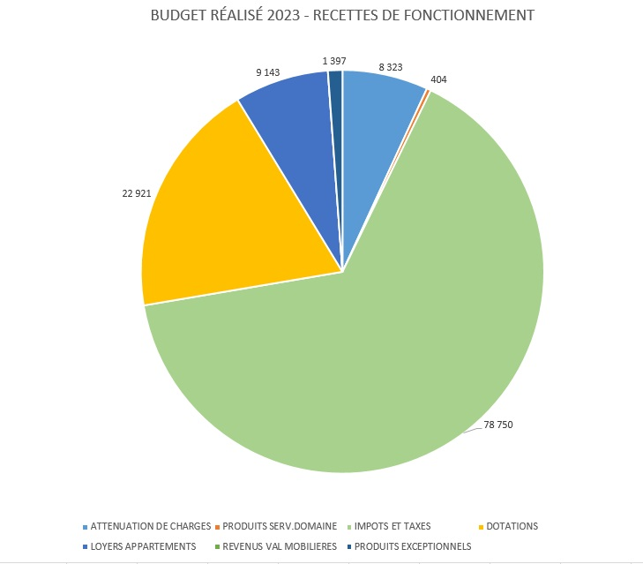
RECETTES FONCTIONNEMENT 2023
EXCEDENT DE FONCTIONNEMENT
ATTENUATION DE CHARGES | 8 323
PRODUITS SERV.DOMAINE | 404
IMPOTS ET TAXES | 78 750
DOTATIONS | 22 921
LOYERS APPARTEMENTS | 9 143
REVENUS VAL MOBILIERES | 2
PRODUITS EXCEPTIONNELS | 1 397
 | 120 940

Slide 2
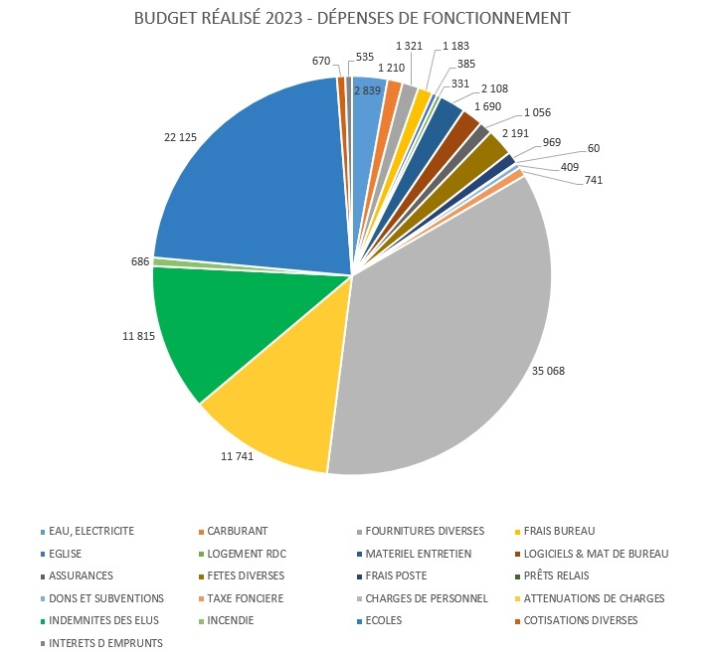
DEPENSES DE FONCTIONNEMENT 2023
EAU, ELECTRICITE | 2 839
CARBURANT | 1 210
FOURNITURES DIVERSES | 1 321
FRAIS BUREAU | 1 183
EGLISE | 385
LOGEMENT RDC | 331
MATERIEL ENTRETIEN | 2 108
LOGICIELS & MAT DE BUREAU | 1 690
ASSURANCES | 1 056
FETES DIVERSES | 2 191
FRAIS POSTE | 969
PRÊTS RELAIS | 60
DONS ET SUBVENTIONS | 409
TAXE FONCIERE | 741
CHARGES DE PERSONNEL | 35 068
ATTENUATIONS DE CHARGES | 11 741
INDEMNITES DES ELUS | 11 815
INCENDIE | 686
ECOLES | 22 125
COTISATIONS DIVERSES | 670
INTERETS D EMPRUNTS | 535
 | 99 132

Slide 3
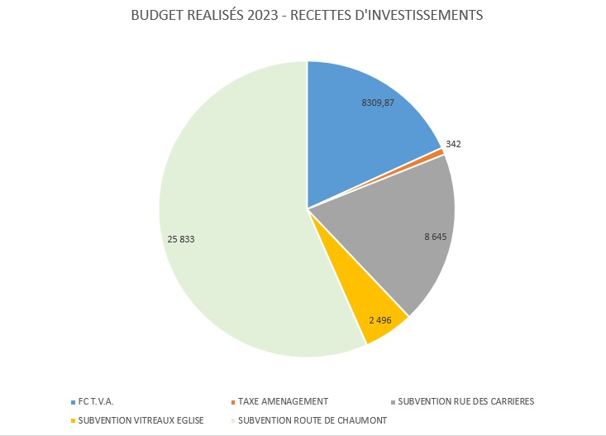
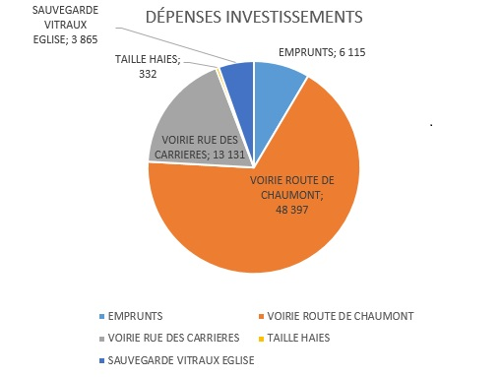
RECETTES D INVESTISSEMENTS 2023
FC T.V.A. | 8 310
TAXE AMENAGEMENT | 342
SUBVENTION RUE DES CARRIERES | 8 645
SUBVENTION VITREAUX EGLISE | 2 496
SUBVENTION ROUTE DE CHAUMONT | 25 833
 | 45 625
DEPENSES INVESTISSEMENTS 2023
EMPRUNTS | 6 115
VOIRIE ROUTE DE CHAUMONT | 48 397
VOIRIE RUE DES CARRIERES | 13 131
TAILLE HAIES | 332
SAUVEGARDE VITRAUX EGLISE | 3 865
 | 71 840

Slide 4
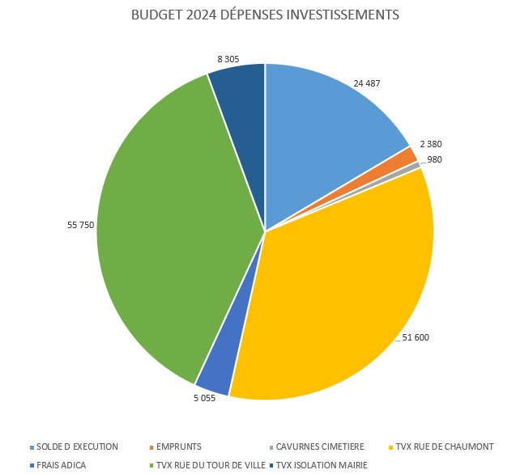
DEPENSES INVESTISSEMENTS PRÉVISIONS 2024
SOLDE D'EXÉCUTION | 24 487
EMPRUNTS | 2 380
CAVURNES CIMETIERE | 980
Rue de CHAUMONT 2ème tranche | 54 045
Rue du Tour de Ville 2ème tranche | 58 360
ISOLATION logement étage Mairie | 8 305
 | 148 557

